Slide 1

Реализация этнокультурного воспитания детей в условиях ДОУ
Старший воспитатель МДОАУ «Детский сад № 103 «Алёнушка» г. Орска» Стибунова И.Л.
2025 г.

Slide 2

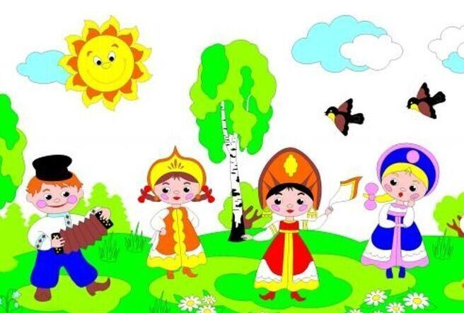
«Пусть ребенок чувствует красоту и восторгается
ею, пусть в его сердце и в памяти навсегда сохраняются
образы, в которых воплощается Родина»
В. М. Сухомлинский

Slide 3
Этнокультурное воспитание – процесс, в котором цели, задачи, содержание, технологии воспитания ориентированы на развитие, социализацию личности, как субъекта этноса и как гражданина многонационального Российского государства.
В соответствии с ФГОС и ФОП ДО реализация этнокультурного образования предполагает систематическое совершенствование содержания и методов воспитания и обучения дошкольников, повышения квалификации педагогов, а также организацию психолого-педагогического просвещения родителей.

Slide 4
Одним из важных аспектов реализации этнокультурного воспитания является формирование общей культуры детей, развитие их физических и интеллектуальных качеств, создание условий для формирования гармоничной, духовно богатой личности, обладающей эстетическим сознанием, задатками художественной культуры, творческими способностями к индивидуальному самовыражению через различные формы художественной деятельности.

Slide 5
Направления реализация этнокультурного воспитания и обучения детей в детском саду
Народная игровая культура
Устное народное творчество
Декоративное народно-прикладное искусство
Культурное пространство музея

Slide 6
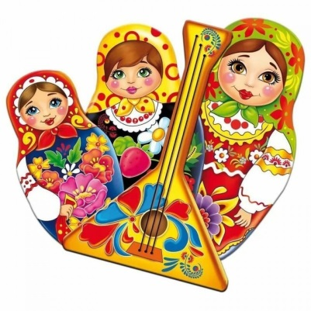
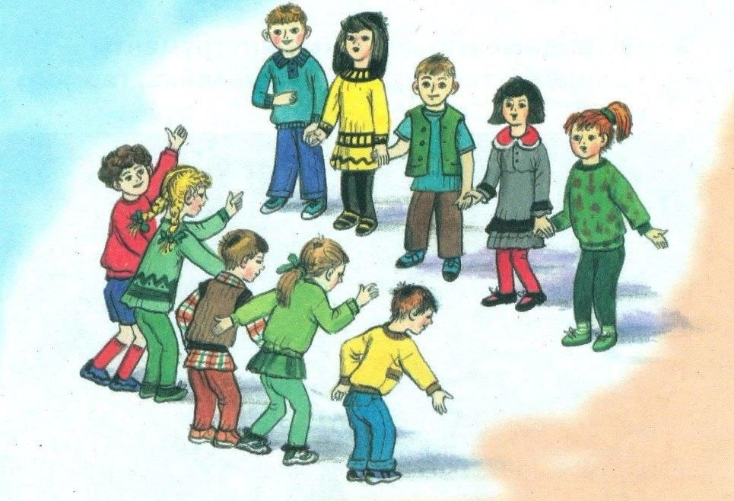

Народная игровая культура
народные игры разных видов (подвижные игры и состязания, сюжетные, хороводные, словесные);
народные игрушки;
народные праздники;
народный театр.

Slide 7

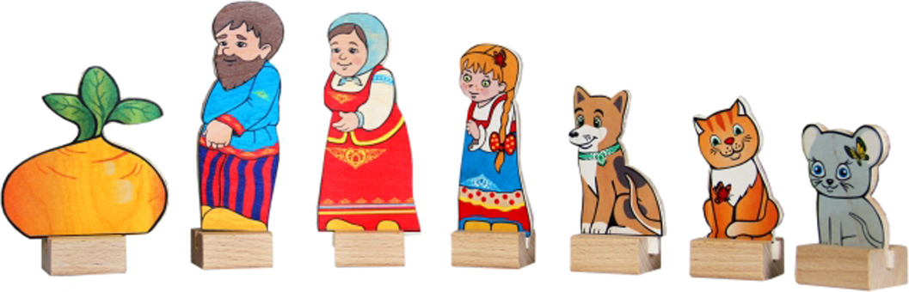
Устное народное творчество
различные виды театров;
аудиотека с записями народных песен и мелодий, сказок;
выставки по изобразительному искусству, живописи;
- библиотека с устным народным творчеством, малыми фольклорными жанрами художественной литературы народов мира;
- картотеки народных игр.

Slide 8
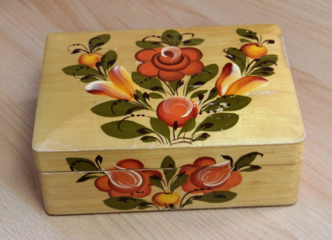
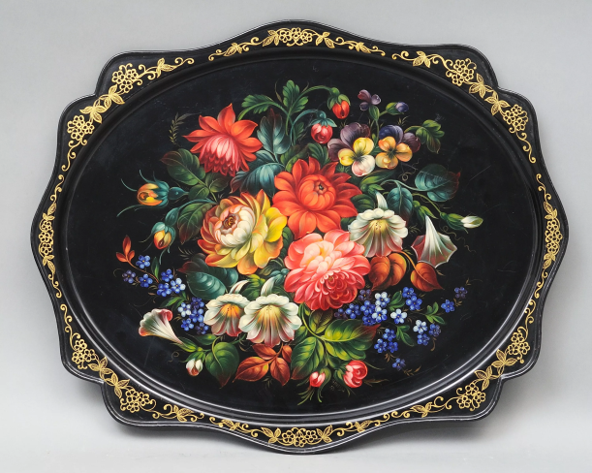
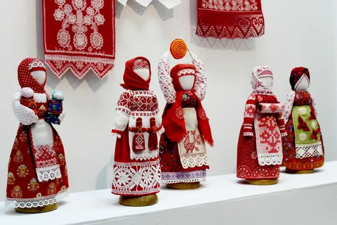
Народное декоративно-прикладное искусство
посуда;
предметы интерьера;
игрушки-сувениры;
одежда, текстильные изделия.

Slide 9
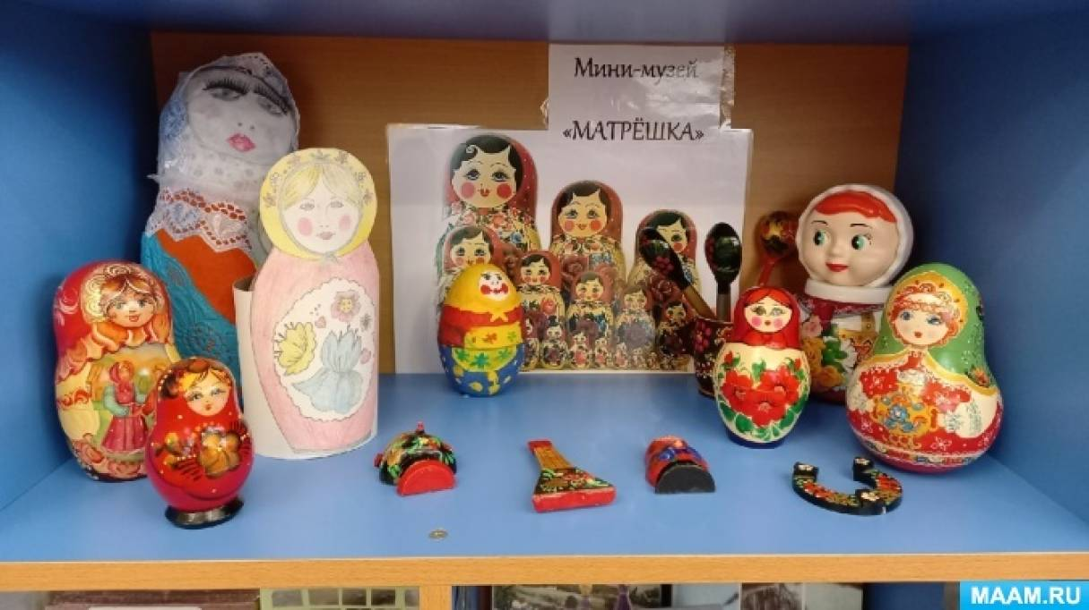
Культурное пространство музея
тематические экскурсии в музей;
виртуальные музейные экскурсии;
мини-музеи с различными экспозициями;
тематические выставки.

Slide 10


